Slide 1
個人程式碼版本控制
Git教學

Slide 2
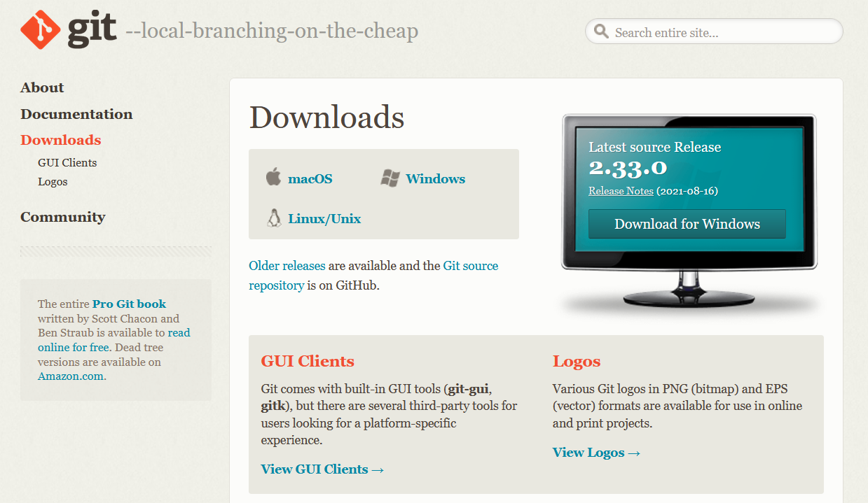
Git安裝
Git下載網址：https://git-scm.com/downloads

Slide 3
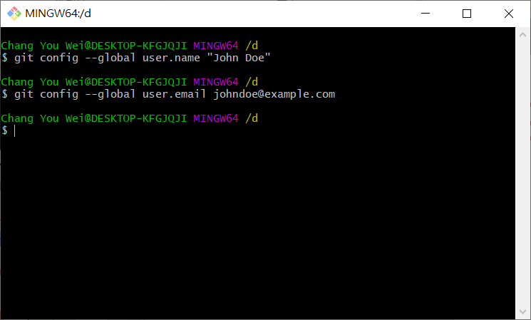
Git初次使用設定
設定使用者資料
git config --global user.name “Your name”
git config --global user.email example@example.com

Slide 4
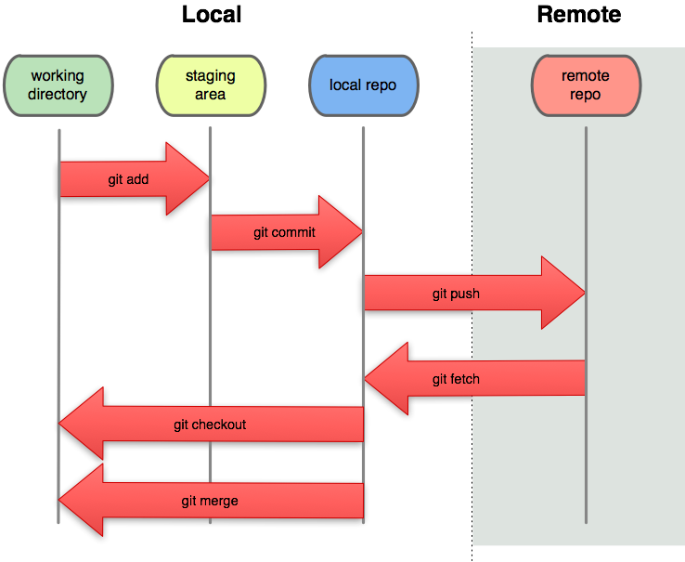
Git運作

Slide 5
Git運作
Client A
Git repository 建立
add file
commit

Slide 6
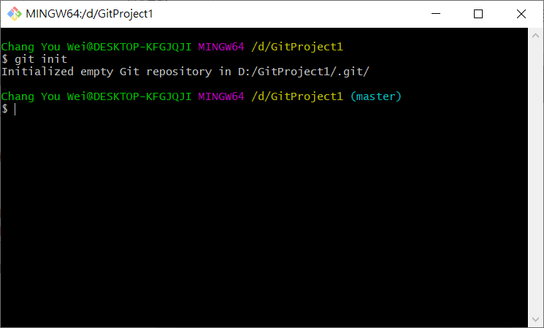
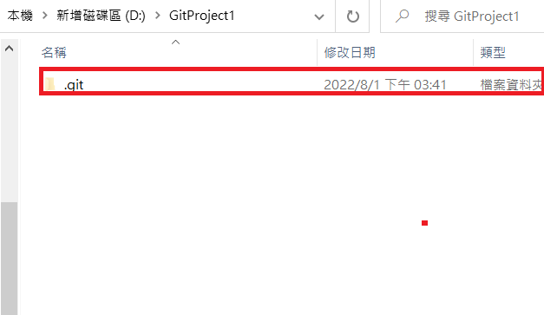
Git建立專案
建立一個資料夾名為GitProject1作為工作目錄（working directory）
運用git init指令建立程式儲存庫（repository）

Slide 7
Git運作

Slide 8
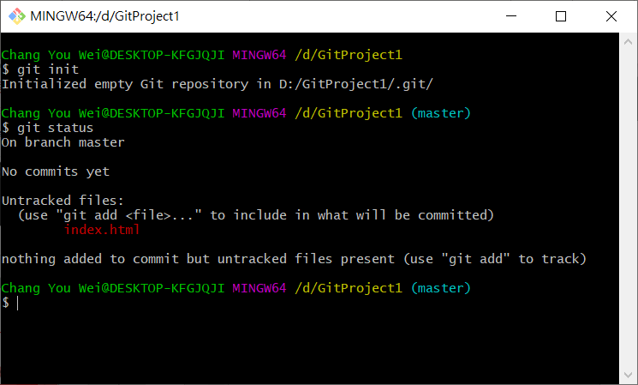
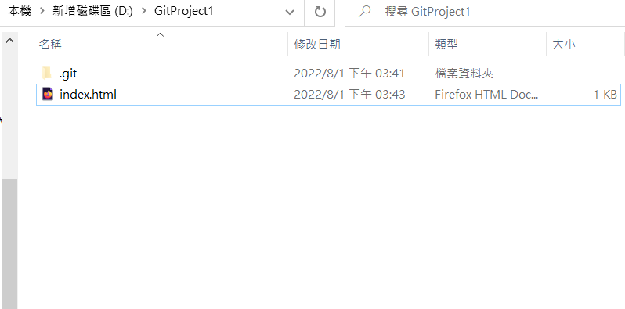
追蹤檔案₁
建立一個index.html
內容為<h1>My first Git Project</h1>
git status查看

Slide 9
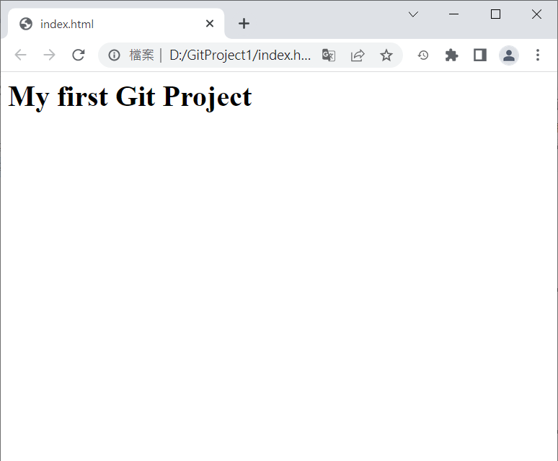
新增檔案內容

Slide 10
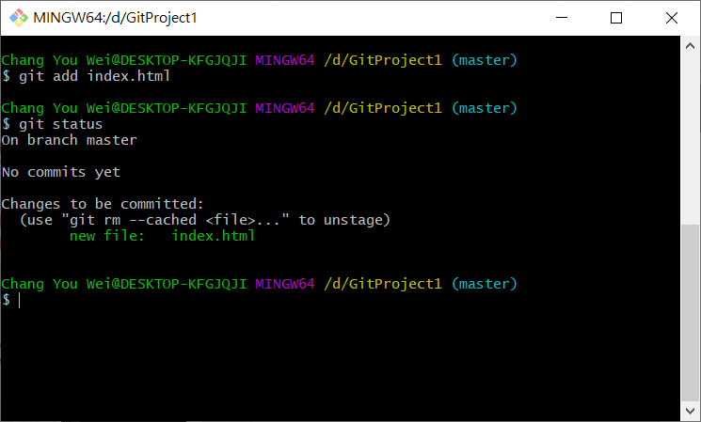
追蹤檔案₂
git add [檔案]
staged area
git add . 可以將當前資料夾內所有檔案一次加入暫存區

Slide 11
Git運作

Slide 12
提交版本
git commit –m “commit名稱”
運用git log查看專案狀態

Slide 13
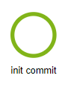
提交版本
現在的版本專案狀態
建立了專案的第一個commit紀錄（圓圈代表一個commit，底下為commit的message）

Slide 14
回朔版本
當修改的程式碼出錯誤或與預想結果不符時，可以退回修改前的版本
運用git reset可以重設當前的版本
have some error
use git reset to previous version

Slide 15
回朔版本
git reset --hard HEAD 可以回歸到最新提交的版本
--hard為參數，代表取消所有目前的修改，覆蓋為HEAD所指向的版本
HEAD代表當前採用的版本，用git log可以查閱目前所在的版本
如圖，目前版本為master分支上的
“init commit”這個commit紀錄

Slide 16
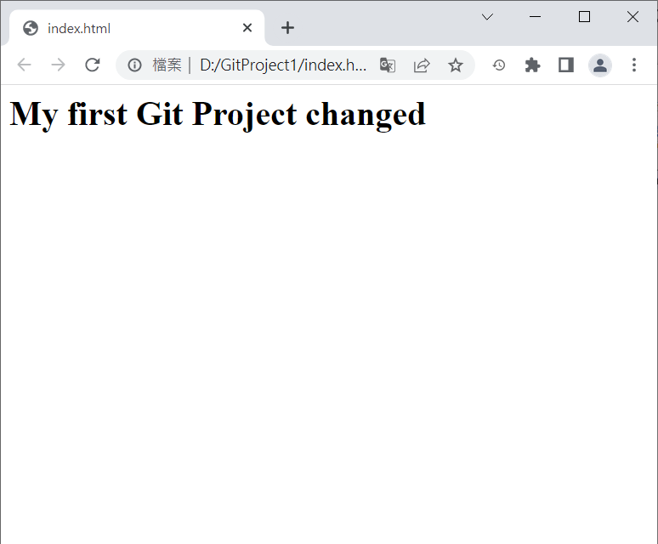
回朔版本
首先修改index.html並儲存

Slide 17
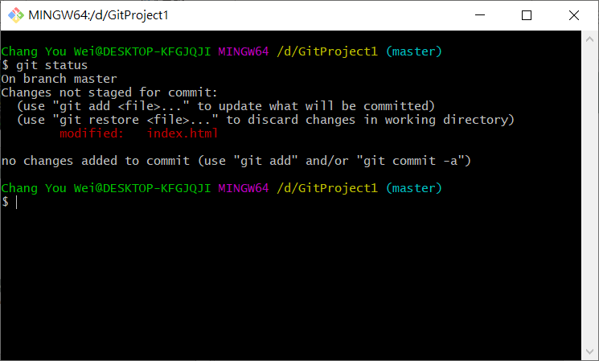
回朔版本
首先修改index.html並儲存
運用git status查看

Slide 18
回朔版本
執行git reset --hard HEAD回歸

Slide 19
修改檔案內容
接著嘗試提交第二個commit紀錄
首先修改index.html內容，並運用指令查看差別

Slide 20
查看檔案內容差別
運用git diff查看更改差異

Slide 21
再次提交
運用add, commit進行版本更新

Slide 22
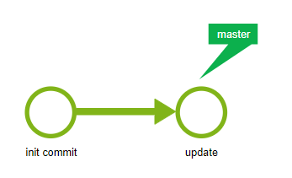
再次提交
現在的版本專案狀態
建立了第二個commit紀錄

Slide 23
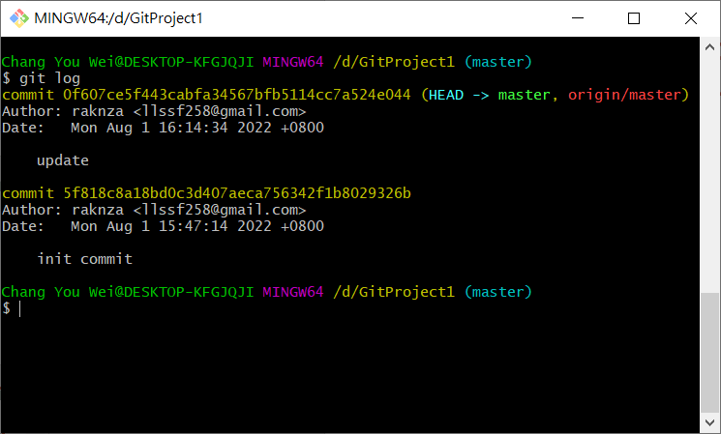
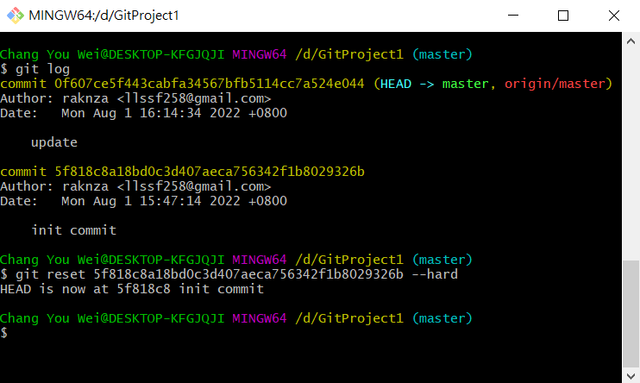
回朔指定版本
git reset除了回朔至最新的版本外還可以回歸至指定的commit紀錄
git reset --hard [commit id]
首先運用git log查看commit紀錄
運用git reset回歸至第一個commit

Slide 24

回朔指定版本
打開index.html查看是否已經回朔

Slide 25
另一種回朔方式
git revert 可以將指定的commit做反向處理，使該commit做的改動消失，並不修改commit的紀錄
使用git revert master 來取消上一個commit所作的改動
使用後會進入Vim編輯器介面，按下「：」鍵後輸入wq即可儲存離開

Slide 26
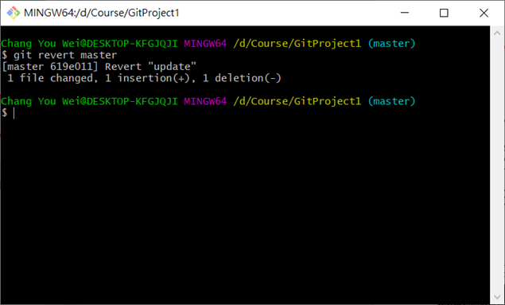
另一種回朔方式
完成後運用git log查看commit紀錄，新增了一個用於取消上次改動的commit 「Revert “update”」

Slide 27
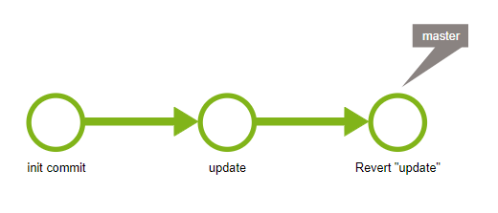
另一種回朔方式
現在的版本狀態

Slide 28
Git運作
Ex: Github、Gitlab
Remote Git Server
建立專案 在client端設定remote
push
Client A
Git repository 建立
add file
commit

Slide 29
GitHub
GitHub網址:https://github.com/
註冊

Slide 30
GitHub

Slide 32
GitHub 建立專案₁

Slide 33
GitHub 建立專案₂

Slide 34
新增遠端（Remote） 專案
git remote add [簡稱] [網址]
git remote –v 查看

Slide 35
Git運作

Slide 36
推送（Push）
git push [遠端名稱] [分支]
將本地的master分支上傳至 遠端（origin）的master分支

Slide 37
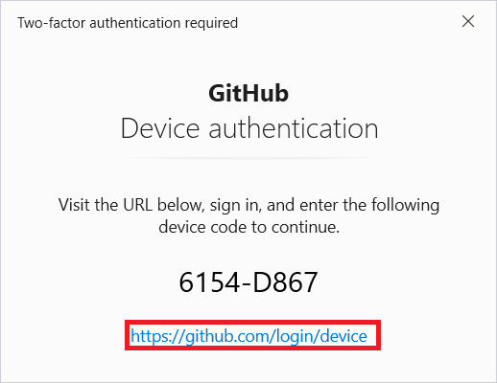
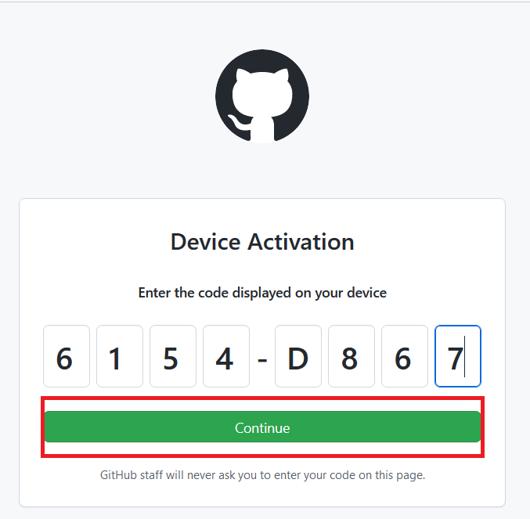
解決認證問題
點擊網址
輸入上方的代碼

Slide 38
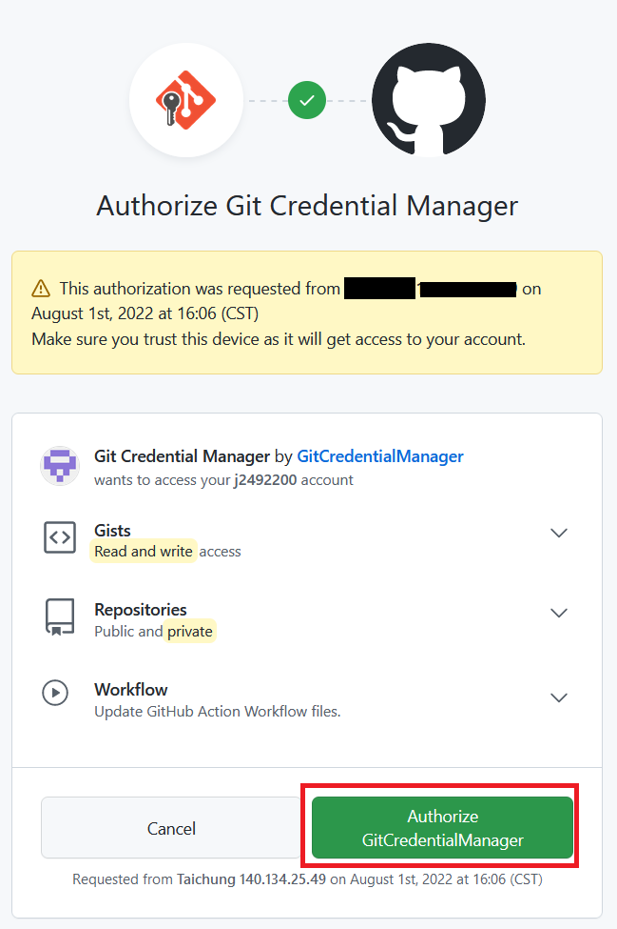
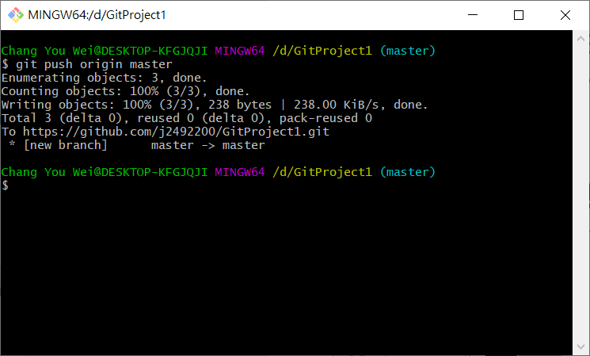
解決認證問題
給予授權
程式自動繼續執行push

Slide 39
查看Github上專案

Slide 40
查看Commit歷程₁

Slide 41
查看Commit歷程₂

Slide 42
Git運作
Ex: Github、Gitlab
Remote Git Server
push
push
clone
學校電腦
Client A
Client B
其他人or家裡電腦
Git repository 建立
add file
commit

Slide 44
克隆（clone）
維護舊專案、拷貝現有儲存庫
git clone [網址]
cd GitProject1 進入專案資料夾

Slide 45
Git運作
Ex: Github、Gitlab
Remote Git Server
pull
push
push
clone
學校電腦
Client A
Client B
其他人or家裡電腦
Git repository 建立
add file
commit

Slide 46
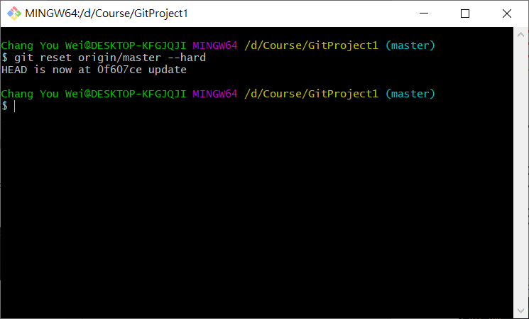
回朔指定版本
指令也可以用來恢復至GitHub上的版本
如使用git reset origin/master --hard恢復至remote上的master版本

Slide 47
拉取（pull） ₁
假設你在自己電腦上首先建立了專案並push第一個commit至GitHub
接著你在學校電腦進行clone，修改檔案後再次提交了一個commit
你個人電腦上的專案版本
在學校push後最的新版本

Slide 48
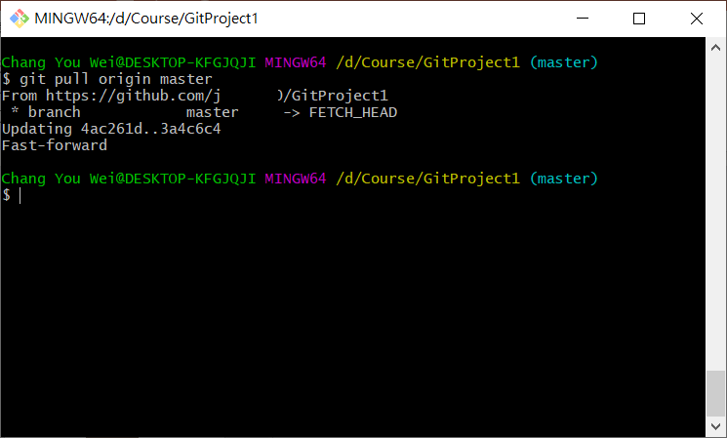
拉取（pull） ₂
從遠端伺服器拉取最新的版本
git pull [遠端名稱] [分支]

Slide 49
練習情境
情境: 學期末時遇到課堂期末專題，而你要負責從零建立起專案供小組其他人共同存取，你需要完成以下事項：
建立一個程式儲存庫（git repository）
建立一個專案並加入檔案至暫存區
提交一個版本
註冊（或登入）Github
創立一個專案
將該專案新增至先前建立的儲存庫
推送至github

